Slide 1

МАТЕМАТИКА
6
КЛАСС
Тема:
УМНОЖЕНИЕ ОБЫКНОВЕННЫХ ДРОБЕЙ И
СМЕШАННЫХ ЧИСЕЛ

Slide 2
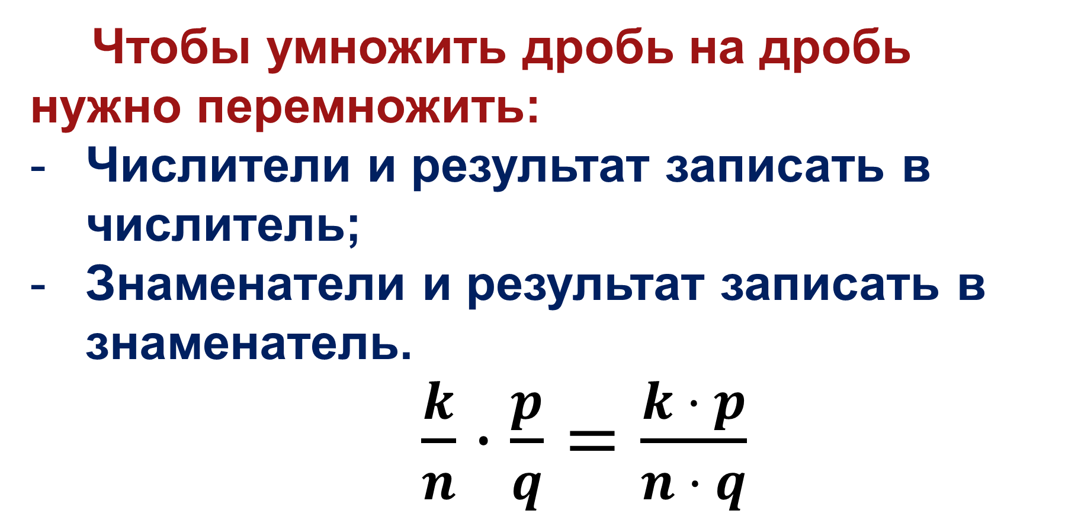
УМНОЖЕНИЕ ОБЫКНОВЕННЫХ ДРОБЕЙ
Чтобы умножить дробь на дробь нужно перемножить:
Числители и результат записать в числитель;
Знаменатели и результат записать в знаменатель.
$\frac{k}{n}·\frac{p}{q}=\frac{k · p}{n · q}$

Slide 3
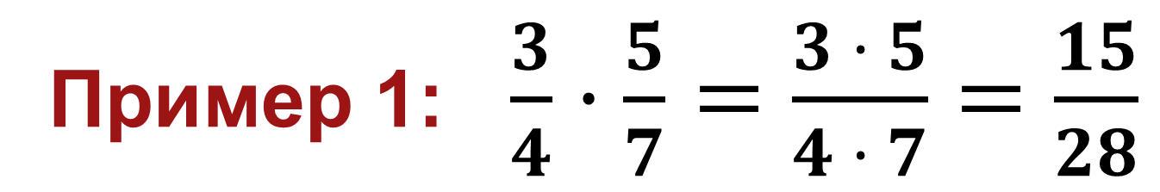
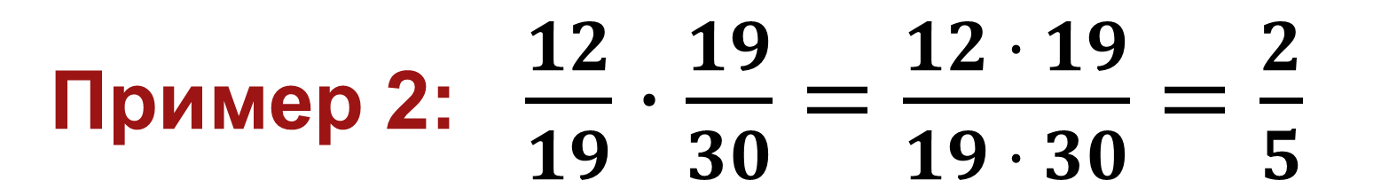
УМНОЖЕНИЕ ОБЫКНОВЕННЫХ ДРОБЕЙ
Пример 1: $\frac{3}{4}·\frac{5}{7}=\frac{3 · 5}{4 · 7}=\frac{15}{28}$
2
1
Пример 2: $\frac{12}{19}·\frac{19}{30}=\frac{12 · 19}{19 · 30}=\frac{2}{5}$
1
5

Slide 4
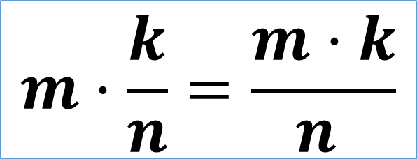
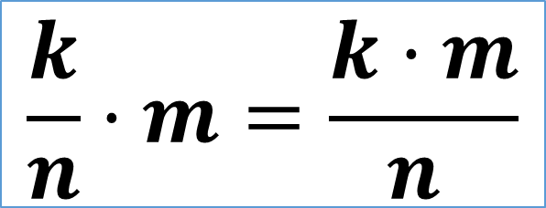
УМНОЖЕНИЕ ДРОБИ НА ЧИСЛО И НАОБОРОТ
Чтобы натуральное число умножить на дробь или дробь на натуральное число, нужно:
1 шаг. Натуральное число умножают на числитель дроби;
2 шаг. Знаменатель оставляют без изменения.
$$m·\frac{k}{n}=\frac{m·k}{n }$$
$$\frac{k}{n}·m=\frac{k·m}{n }$$

Slide 5
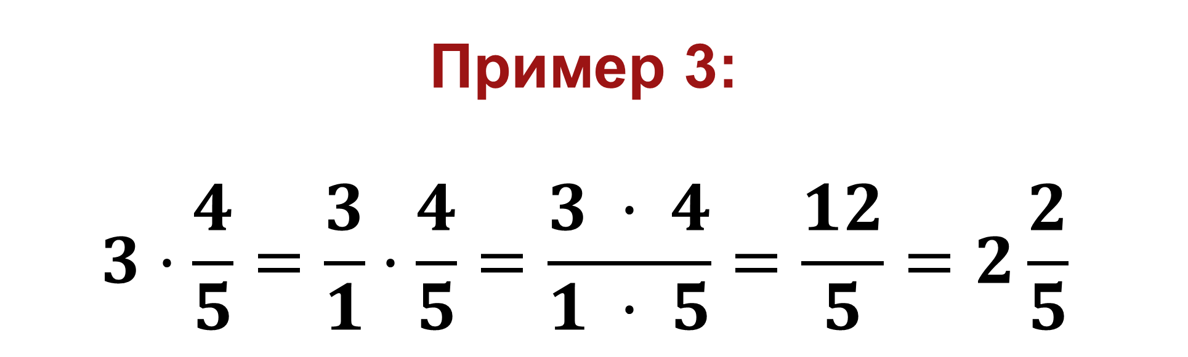
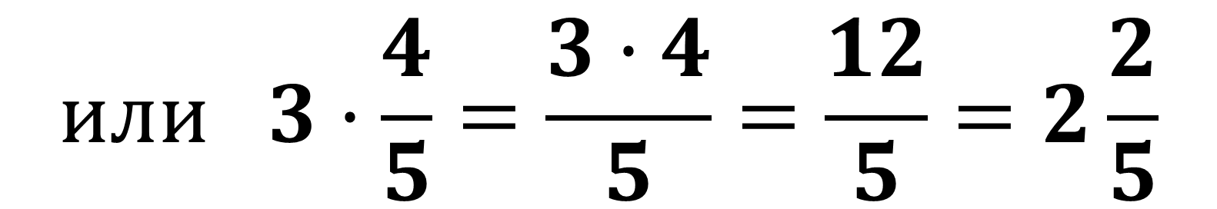
УМНОЖЕНИЕ ЧИСЛА НА ДРОБЬ
Пример 3:
$$3·\frac{4}{5}=\frac{3}{1}·\frac{4}{5}=\frac{3 · 4}{1 · 5}=\frac{12}{5}=2\frac{2}{5}$$
$$или 3·\frac{4}{5}=\frac{3·4}{5}=\frac{12}{5}=2\frac{2}{5}$$

Slide 6
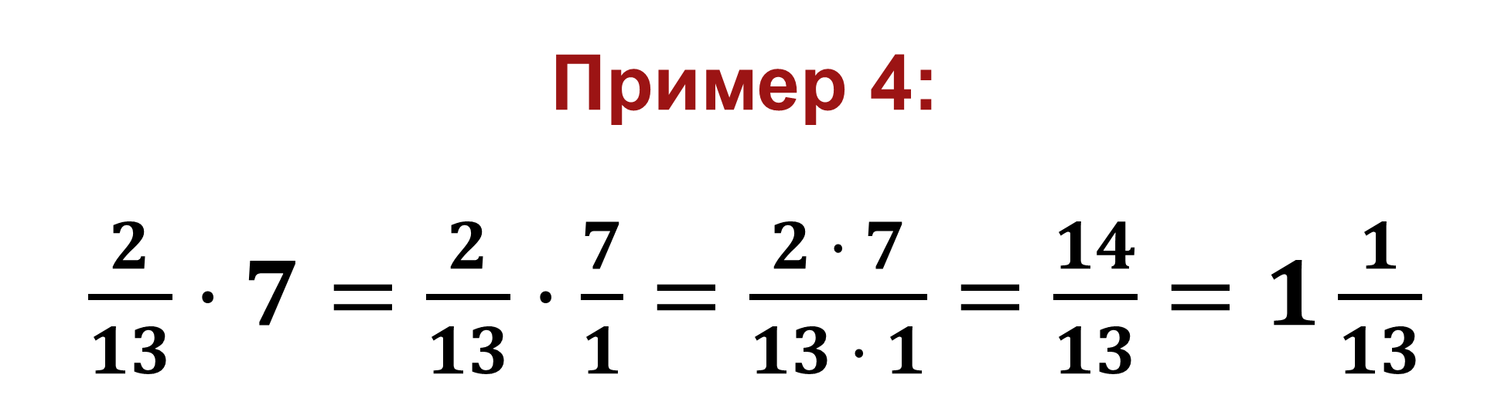
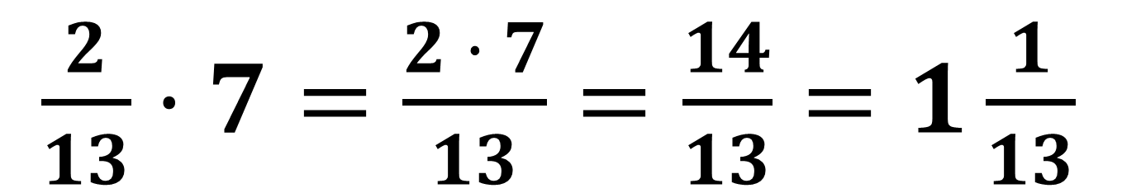
УМНОЖЕНИЕ ДРОБИ НА ЧИСЛО
Пример 4:
$\frac{2}{13}·7=\frac{2}{13}·\frac{7}{1}=\frac{2 · 7}{13 · 1}=\frac{14}{13}=1\frac{1}{13}$
$\frac{2}{13}·7=\frac{2 · 7}{13}=\frac{14}{13}=1\frac{1}{13}$

Slide 7
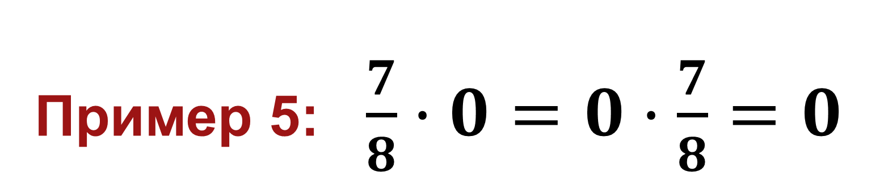
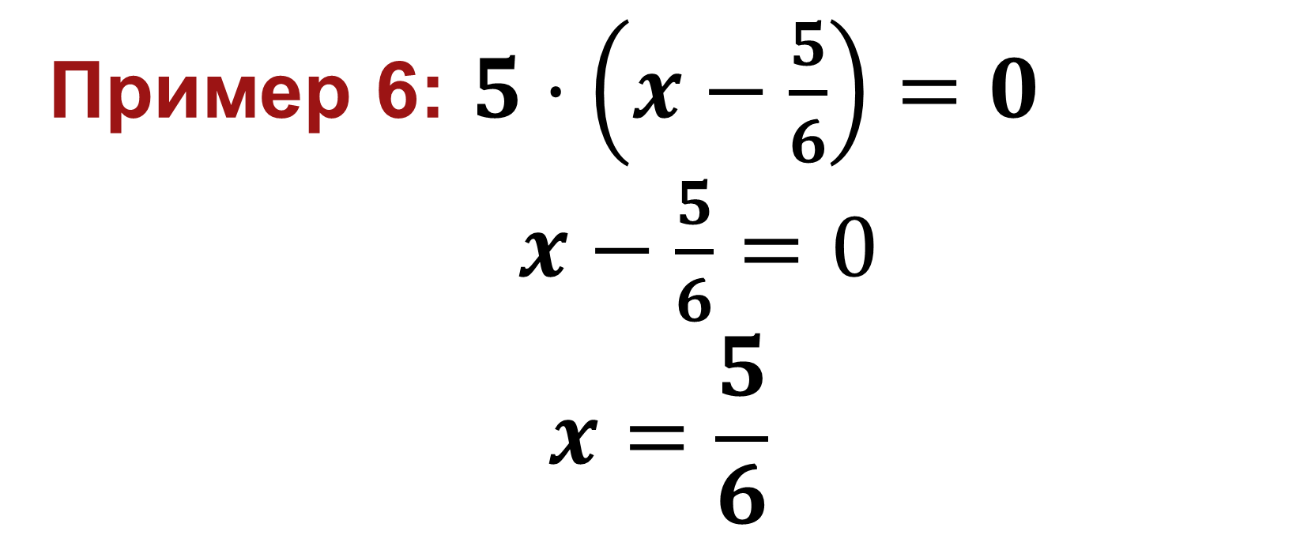
УМНОЖЕНИЕ НА НУЛЬ
Пример 5: $\frac{7}{8}·0=0·\frac{7}{8}=0$
Пример 6: $5·\left(x−\frac{5}{6}\right)=0$
$x−\frac{5}{6}=0$
$$x=\frac{5}{6}$$

Slide 8
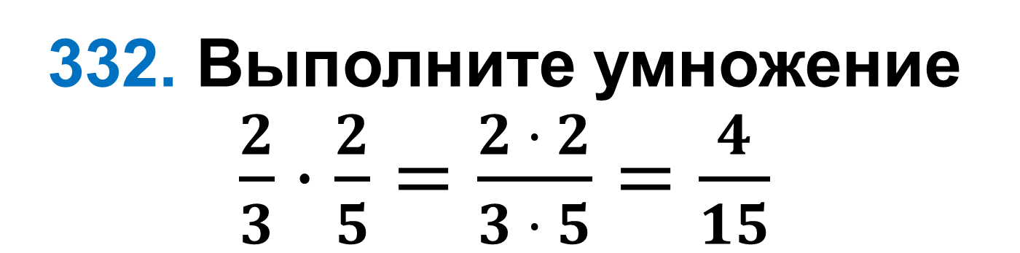
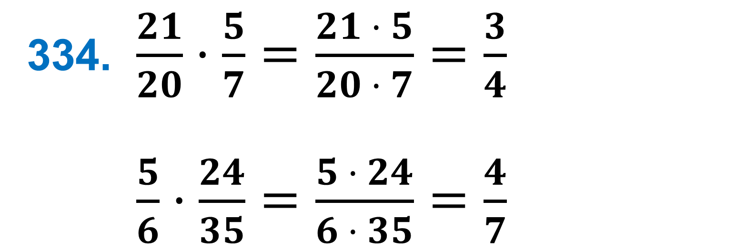
РЕШЕНИЕ ПРИМЕРОВ
332. Выполните умножение $\frac{2}{3}·\frac{2}{5}=\frac{2 · 2}{3 · 5}=\frac{4}{15}$
3
1
334. $\frac{21}{20}·\frac{5}{7}=\frac{21 · 5}{20 · 7}=\frac{3}{4}$
$\frac{5}{6}·\frac{24}{35}=\frac{5 · 24}{6 · 35}=\frac{4}{7}$
4
1
1
4
1
7

Slide 9
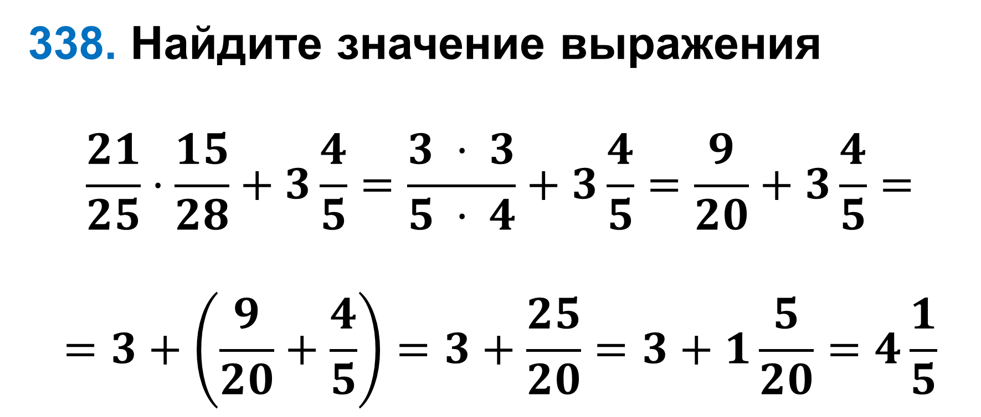
РЕШЕНИЕ ПРИМЕРОВ
338. Найдите значение выражения
$$\frac{21}{25}·\frac{15}{28}+3\frac{4}{5}=\frac{3 · 3}{5 · 4}+3\frac{4}{5}=\frac{9}{20}+3\frac{4}{5}=$$
$$=3+\left(\frac{9}{20}+\frac{4}{5}\right)=3+\frac{25}{20}=3+1\frac{5}{20}=4\frac{1}{5}$$
3
3
5
4

Slide 10
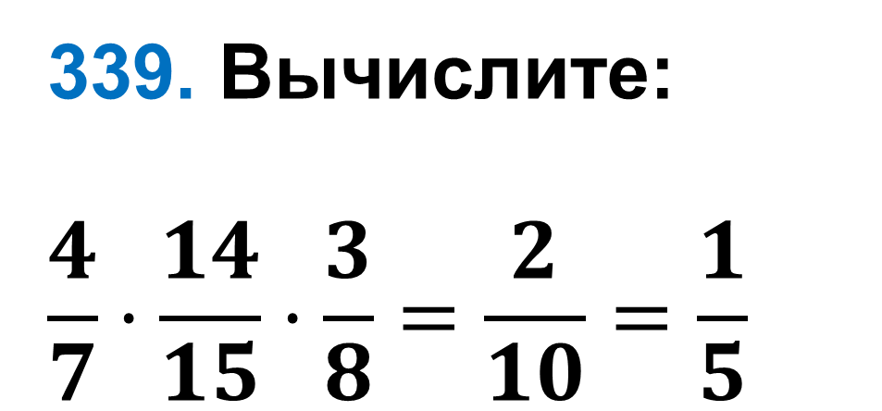
РЕШЕНИЕ ПРИМЕРОВ
339. Вычислите:
$$\frac{4}{7}·\frac{14}{15}·\frac{3}{8}=\frac{2}{10}=\frac{1}{5}$$
1
2
1
1
1
5
2
5

Slide 11

ЗАДАНИЯ ДЛЯ САМОСТОЯТЕЛЬНОЙ РАБОТЫ
РЕШИТЬ ЗАДАЧИ № 354-356
НА СТРАНИЦЕ 64

Slide 12
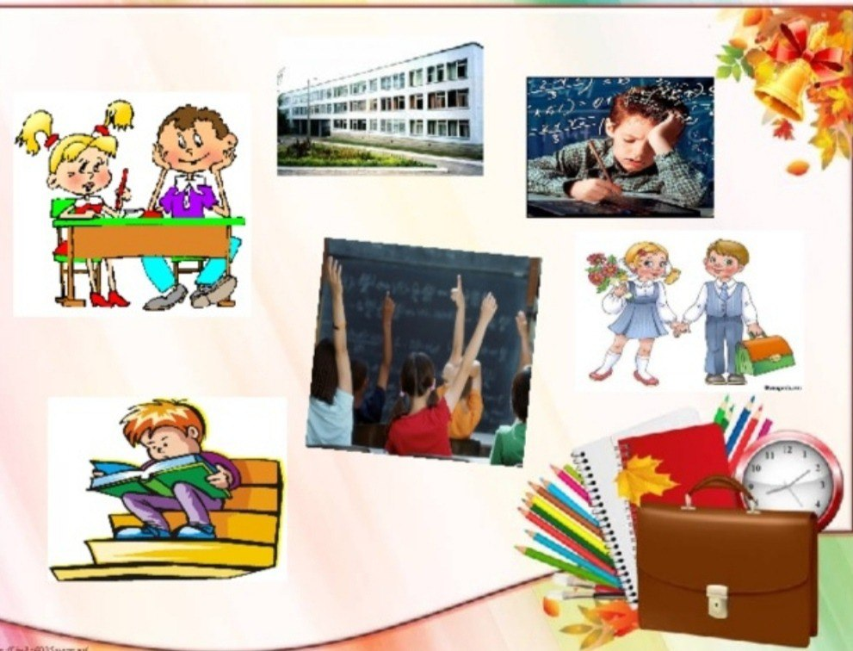
МАТЕМАТИКА
6
КЛАСС
Тема:
УМНОЖЕНИЕ СМЕШАННЫХ ЧИСЕЛ

Slide 13
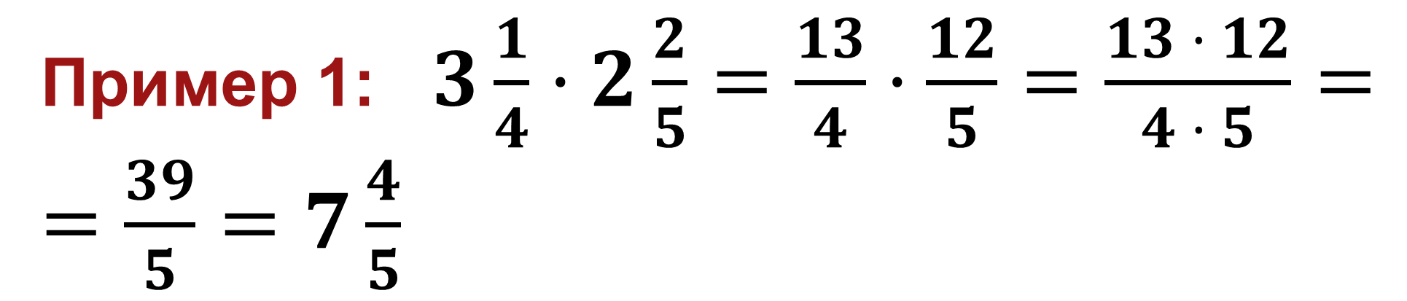
УМНОЖЕНИЕ СМЕШАННЫХ ЧИСЕЛ
Правило:
Чтобы перемножить смешанные числа, нужно сначала перевести их в неправильные дроби, а затем умножить как дробь на дробь.
3
Пример 1: $3\frac{1}{4}·2\frac{2}{5}=\frac{13}{4}·\frac{12}{5}=\frac{13 · 12}{4 · 5}==\frac{39}{5}=7\frac{4}{5}$
1

Slide 14
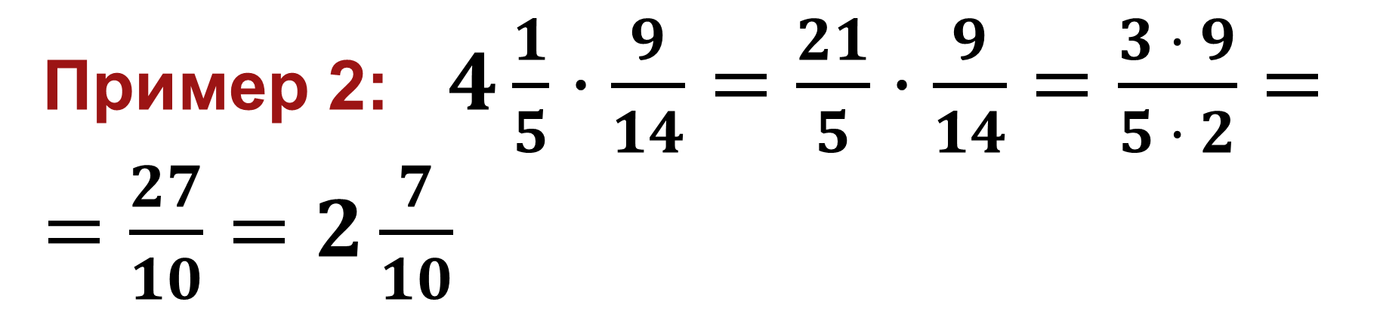
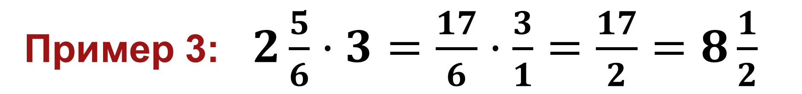
УМНОЖЕНИЕ СМЕШАННЫХ ЧИСЕЛ
3
Пример 2: $4\frac{1}{5}·\frac{9}{14}=\frac{21}{5}·\frac{9}{14}=\frac{3 · 9}{5 · 2}==\frac{27}{10}=2\frac{7}{10}$
2
1
Пример 3: $2\frac{5}{6}·3=\frac{17}{6}·\frac{3}{1}=\frac{17}{2}=8\frac{1}{2}$
2

Slide 15

ЗАДАНИЯ ДЛЯ САМОСТОЯТЕЛЬНОЙ РАБОТЫ
РЕШИТЬ ЗАДАЧИ
№ 325, № 326, № 327
НА СТРАНИЦЕ 57

